Slide 1

02.1-1
아두이노 포트
아두이노 입력
아두이노 포트를 통하여 신호를 입력해 하는 방법에 대해서 알아 봅니다.

Slide 2
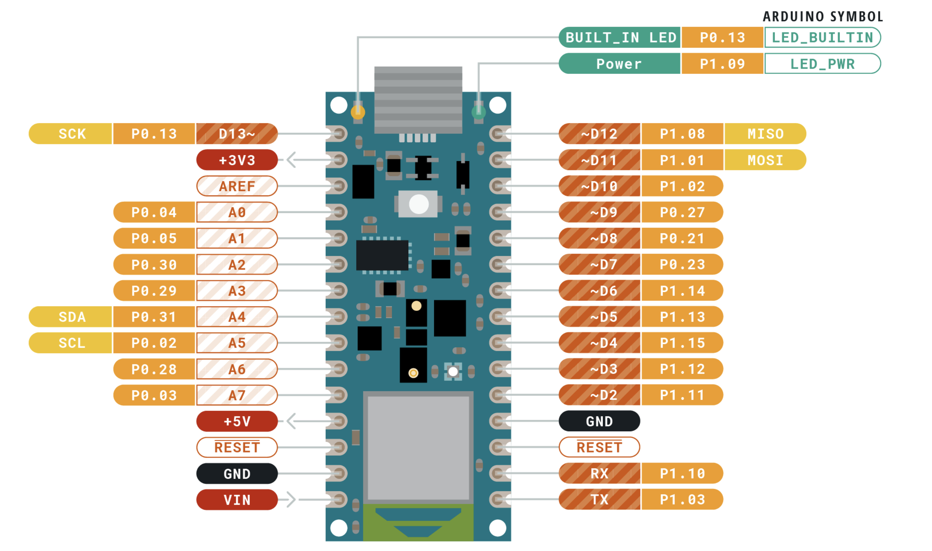
02.1-1
아두이노 포트
GPIO
GPIO는 General Purpose Input Ouput의 약자 입니다.
GPIO는 마이크로프로세서에서 외부 장치들과 연동을 하기 위해서 사용됩니다.
IO 포트를 통하여 다양한 값의 신호를 입력 받을 수 있습니다.

Slide 3
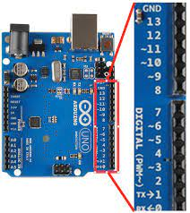
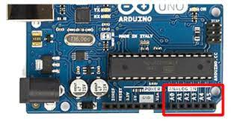
01.2
예제 실행해 보기
디지털 VS 아날로그
아두이노는 디지털신호와 아날로그 신호를 입력 받을 수 있습니다.
아날로그 입력핀
디지털 입력핀

Slide 4
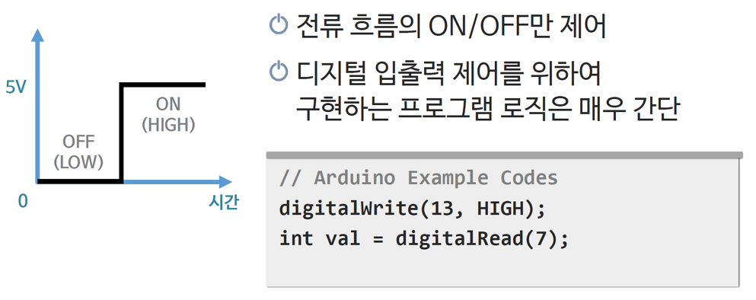
01.2
예제 실행해 보기
디지털 신호란

Slide 5
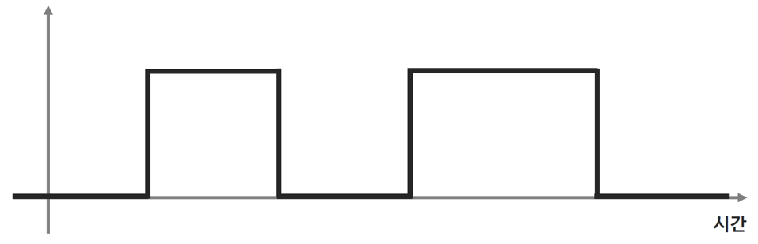


02.1-1
아두이노 포트
디지털 신호 입력
시간에 따른 디지털 신호의 변화를 감지할 수 있습니다. 신호가 있는 경우에는 High를 없는 경우에는 Low 로 판별됩니다.

Slide 6
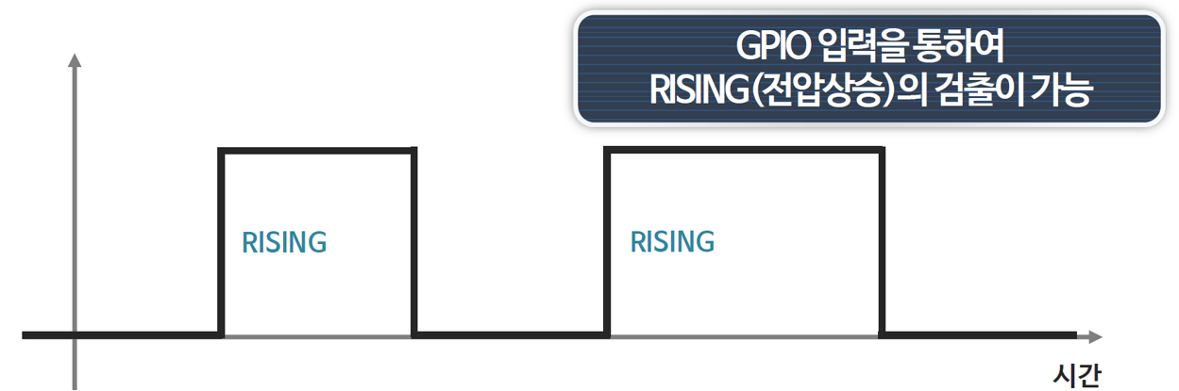
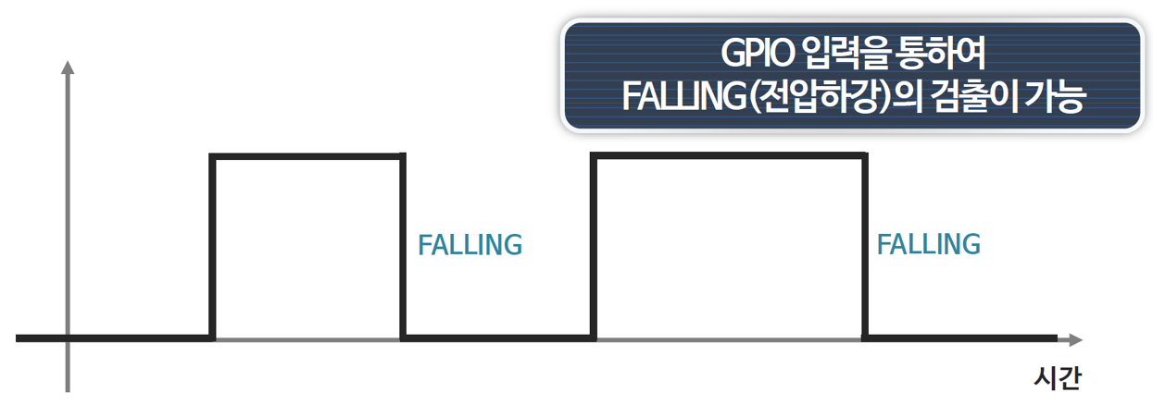
02.1-1
아두이노 포트
변화의 순간
디지털 신호는 0v또는 3.3v~5v 이내의 값으로 변화 합니다.

Slide 7
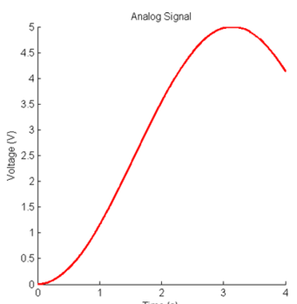
02.1-1
아두이노 포트
아날로그 입력
아날로그 값을 디지털로 읽기 위해서는 ADC 가 필요합니다.
→ 아두이노는 아날로그의 신호를 입력 받을 수 있는 6개의 ADC 포트를 제공합니다.
→ 가변저항등 연결된 소자/센서에 대해서 전압 범위 내의 아날로그 입력을 받을 수 있습니다.

Slide 8
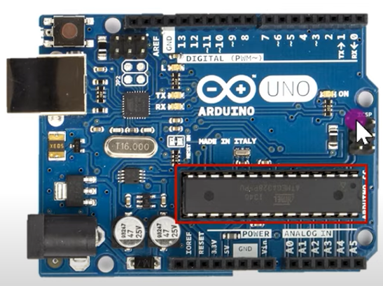
01.2
예제 실행해 보기
아날로그 포트
아두이노는 0v~5V 사이의 아날로그 값을 읽을 수 있는 ADC 모듈이 있습니다.

Slide 9
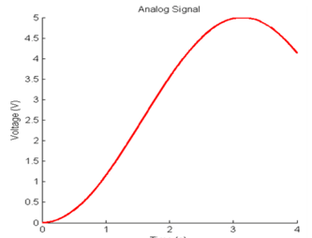
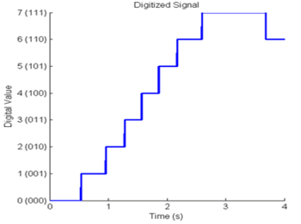
01.2
예제 실행해 보기
값의 분해
아날로그는 연속된 값으로 디지털로 변환하기 위해서는 단계별로 분해를 해야 합니다. 아두이노는 0~1024 사이의 값으로 분해 합니다.

Slide 10
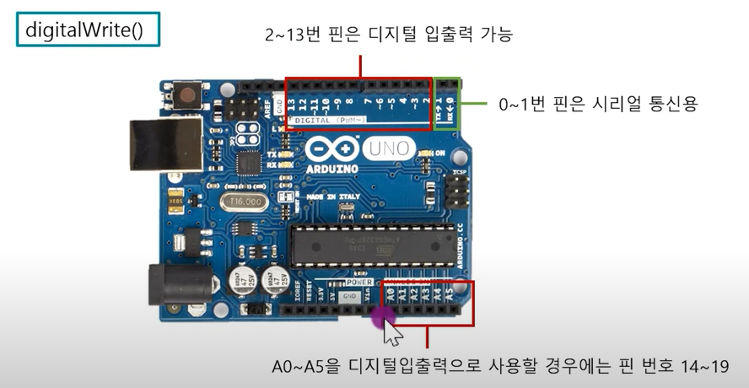
01.2
예제 실행해 보기
핀 전환
아두이노의 아날로그핀도 디지털 핀으로도 사용할 수 있다. 이때에는 14~19 핀번호로 사용합니다.

Slide 11
02.1-1
아두이노 포트

